Slide 1



WeBike
La Web Application de l’application mobile
Arno SIMON – Loann NEVEU – Yassine CHERIF – Tuan HUAND DOANG – Quentin LE GOFF

Slide 2


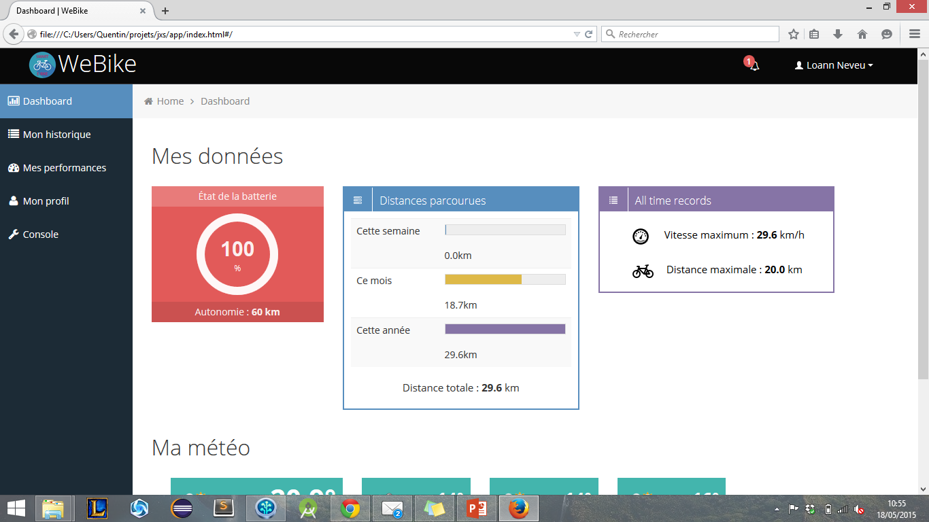
Notre Web Application
Tableau de bord ergonomique de l’application SmartEBike
Affichage des données
Fonctionnalités de synthèses des données

Slide 3




Architecture utilisée
Requête REST
Client
Serveur
Réponse HTTP

Slide 4


Choix des technologies (1/2)
Coté client
Tableau de bord HTML5 : Template Janux
Contenu dynamique en AngularJs

Slide 5

Choix des technologies (2/2)
Coté serveur
Serveur NodeJs sur une machine virtuelle
Base de données MongoDB
format de données JSON
Implémentation d’une API REST

Slide 6
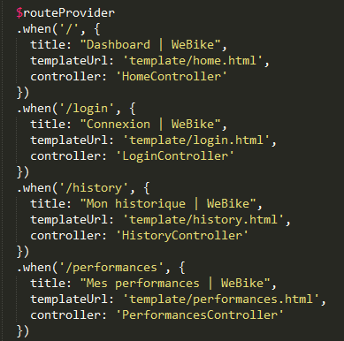
Architecture – Coté client (1/4)
Routing et Templating
Application one page
1 page HTML globale + 1 vue par ‘section’

Slide 7
Architecture – Coté client (2/4)
Contrôleurs
Un contrôleur principal
Gestion des notifications
Gestion de la top-bar
+ un contrôleur par ‘section’

Slide 8
Architecture – Coté client (3/4)
Service d’authentification
Une factory Authentification :
Login via l’API
Stockage de la session dans un cookie
Dans run() :
Test d’authentification & redirection

Slide 9
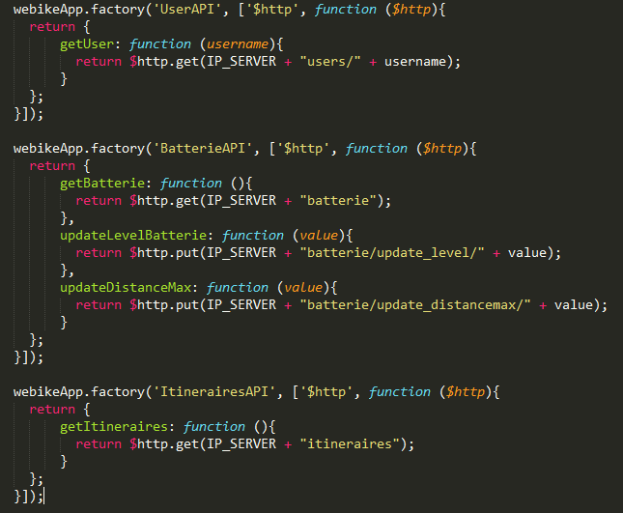
Architecture – Coté client (4/4)
API
User
Batterie
Itinéraires

Slide 10
Architecture – Coté serveur (1/2)
MongoDB : base de données « webike_db » composée de 3 collections
{
"id": 1,
"charging": true,
"level": 9,
"lastRecharge": { "day": 5, "month": 5, "year": 2015 },
"maxDistanceBetweenRecharge": 35,
"_id": "5557192d18a1b84839819df8
}
{
"id": "0001",
"date": { "jour": 24, "mois": 4, "annee": 2015, "h": 12, "m": 3 },
"depart": { "lat": 48.0865628, "long": -1.682404, "text": "20 Avenue du Canada, 35200 Rennes" },
"arrivee": { "lat": 48.0975767, "long": -1.6752134, "text": "104 Rue de l'Alma, 35000 Rennes" },
"distance": 1.6,
"duree": { "h": 0, "m": 8, "s": 13 },
"vitesse_moy": 18.3, "vitesse_max": 20.6,
"calories": 327, "altitude_min": 750, "altitude_max": 980,
"_id": "5559951fe2491f89581a968d"
}
{
"username" : "loann",
"password" : "loann",
"firstname" : "Loann",
"lastname" : "Neveu",
"email" : "neveu.loann@gmail.com",
"location" : "Rennes",
"_id : 55570fd55a9790de35b3b1c6
}
batterie
itineraires
users

Slide 11
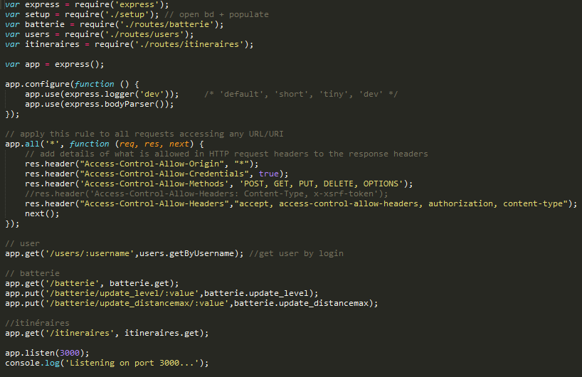
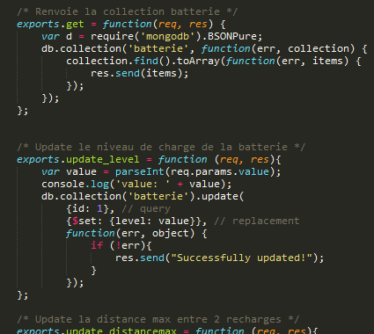
Architecture – Coté serveur (2/2)
Serveur NodeJS basique
Implémentation d’une API REST
*

Slide 12
Démonstration

